Slide 1

Б.У.Н.Т.
“Большие Улучшения Наземного Транспорта”

Slide 2
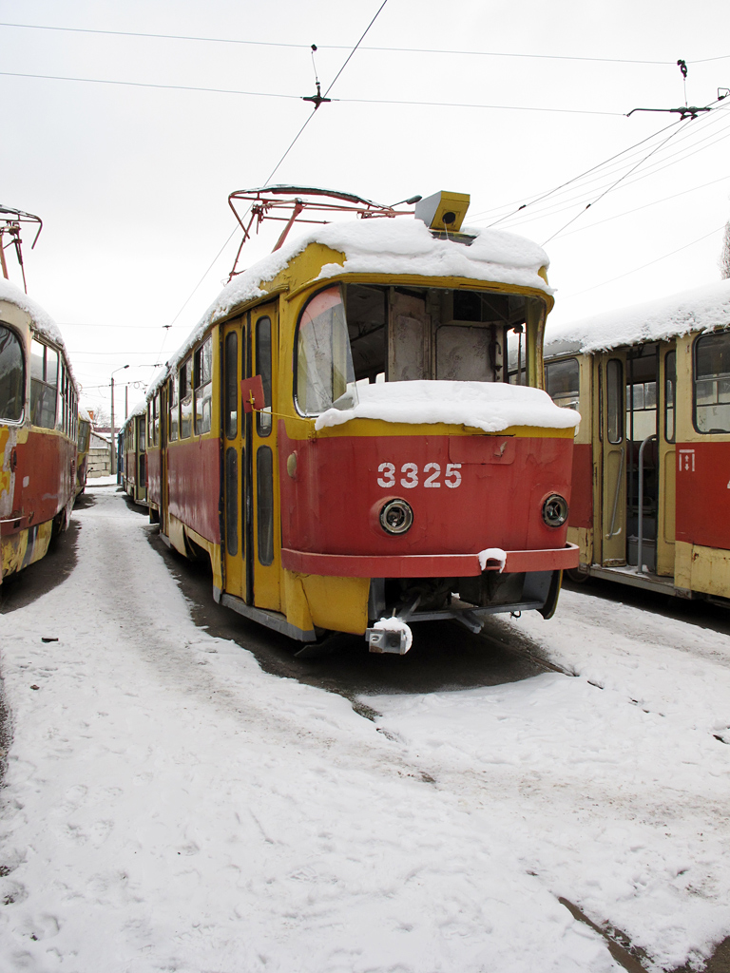
Зачем улучшать?
ОГЭТ недополучает прибыль
Город компенсирует проезд льготников в случайном порядке
Тарифная сетка морально устарела
Транспортом неудобно пользоваться даже одесситам

Slide 3
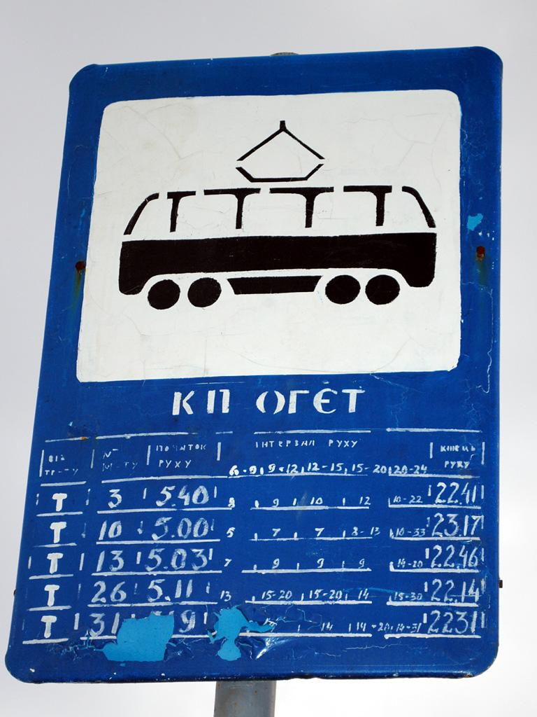

Наше предложение
Модернизация тарифной сетки
Новые билеты и валидаторы
Новые способы покупки билетов
Новый сценарий контроля
Новые правила оформления визуальных материалов

Slide 4
Новые тарифы
Гибкая сетка: одна поездка, 75 минут, 1 день и 3 дня
При пересадке билет, рассчитанный на время, остается действителен
Бумажные билеты — только на одну поездку или один день
Новые тарифы необходимо вводить только после исследования и проведения опросов.

Slide 5
Планирование и оплата
Билеты во всех киосках прессы
Приложение и веб-версия на трех языках
Использование данных GPS для планирования поездок
Оповещение пассажиров об изменении графика в реальном времени

Slide 6
Интерактивный прототип:
https://invis.io/EB7UBXJ5C

Slide 7

Контроль
Самостоятельная валидация при входе
Контролеры вместо кондукторов
Переносные валидаторы-сканеры для контролёров
Неизбежные штрафы “зайцам”: 60 гривен при минимальном тарифе 3 гривны за билет
Значок контролера
в Праге

Slide 8
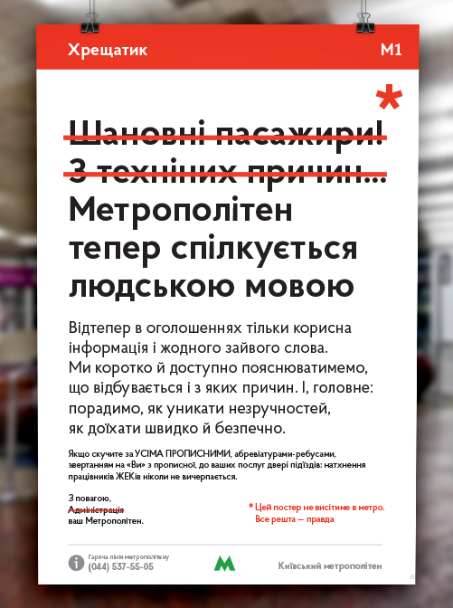
Навигация и инфографика
Новая схема маршрутов
Улучшение навигации на остановках
Систематизация оформления транспорта внутри и снаружи
Навигация в подземных переходах и крупных узлах
Дублирование всех надписей на английском языке
“Агенти Змін” для киевского метрополитена

Slide 9
Наш вариант ТЗ:
https://goo.gl/X2cemw

Slide 10
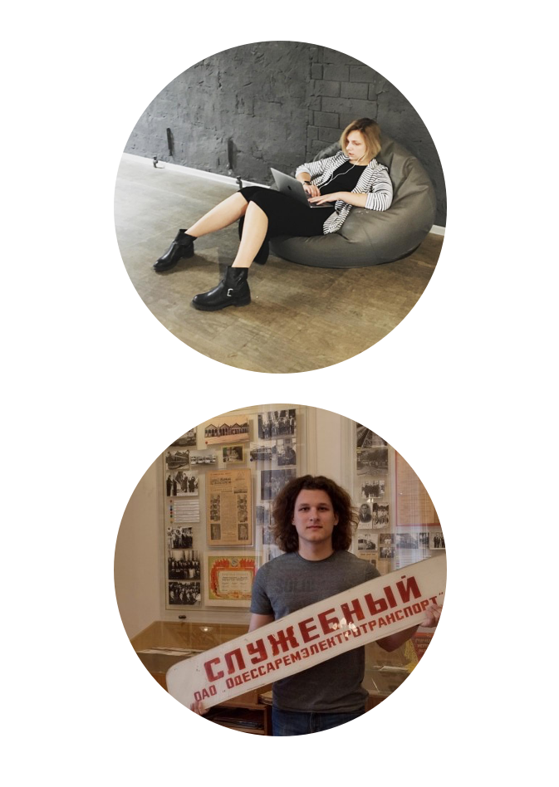
Что мы сделали?
Дизайн и интерактивный прототип приложения
Прототип нового оформления билета
Новая тарифная сетка
Техническое задание для дизайн-команды
И даже одну фотографию остановки

Slide 11
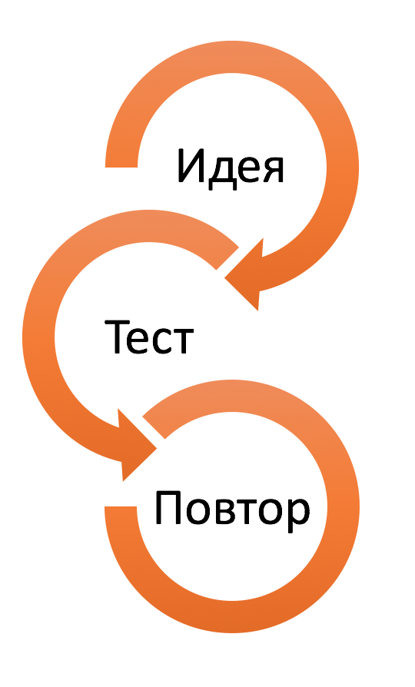
Оценка результатов
Интервью и наблюдение за пассажирами во время внедрения
Оценка влияния на прибыль ОГЭТ
Постоянный мониторинг обратной связи
Внедрение предложений горожан

Slide 12
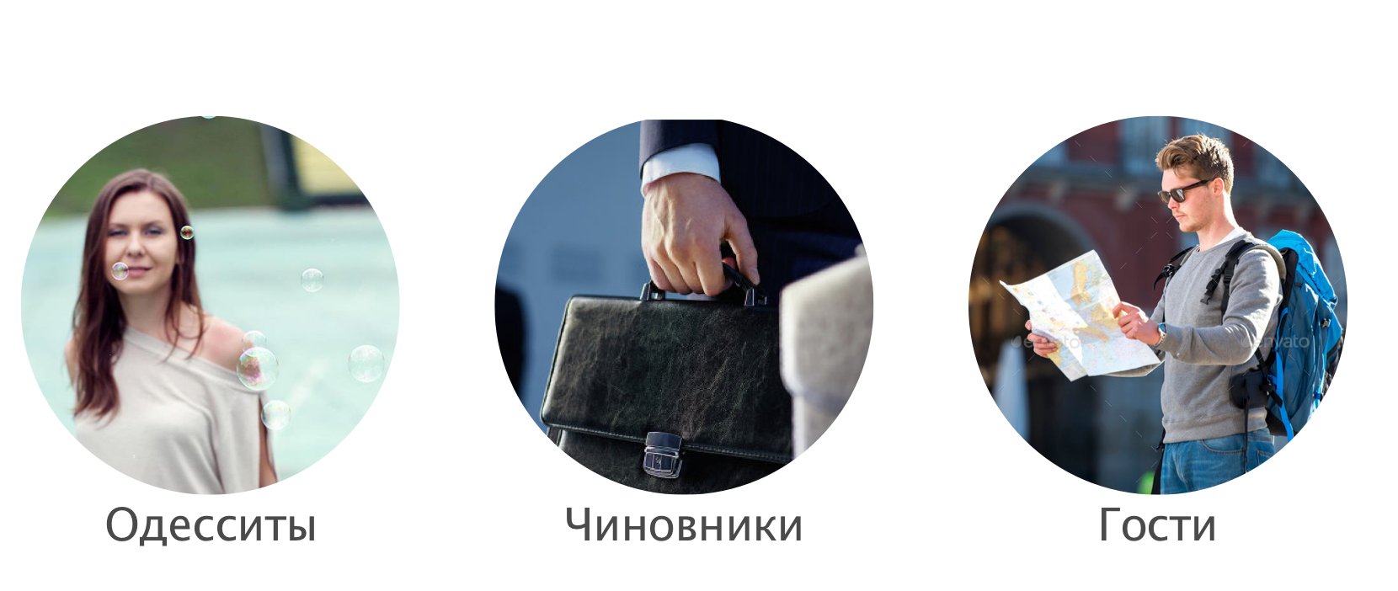
Кто от этого выиграет

Slide 13
Спасибо за внимание!
https://goo.gl/ifQfx9

